Slide 1
CAR Customer Analytics Record
El CAR Digital está diseñado para proporcionar una vision 360° de los clientes de YPF y está destinado a proporcionar una base para respaldar los análisis relacionados con el cliente, obtener nuevos insights y habilitar un roadmap analítico.

Slide 2




Customer Analytics Record - Aplicación
Demográficas
Género
Provincia
Saldo de puntos
Información de compras
Monto por producto (últimos 30, 60, 90 días y promedio del año)
Fecha Nacimiento/ Edad
Programa de fidelidad
Status
Recencia
Frecuencia
Product Driver
Socio infinia
Empleado_YPF
Registro app
Antigüedad Serviclub
Puntos redimidos (últimos 30,60,90 y 365 días)
Suma de monto de transacciones por medios de pago (últimos 30, 60, 90 días)
Socio super
Socio infinia diesel
Socio ultra
Socio GNC
Región
(últimos 30, 60 y 90 días)
Hábitos
Estación fav 1
Estación fav 2
Utilización de la App
Monto de transacciones (últimos 30, 60 y 90 días)
Suma de litros (últimos 30, 60 y 90 días)
Contacto
Permite contacto
Permite email
Permite teléfono
Permite sms
Idioma
Mail
Celular
Teléfono_fijo
Frecuencia de utilización (últimos 30, 60 y 90 días)
Métodos de Pago
Monto QR (últimos 30, 60 y 90 días)
Monto App (últimos 30, 60 y 90 días)
Monto Otros (últimos 30, 60 y 90 días)

Slide 3
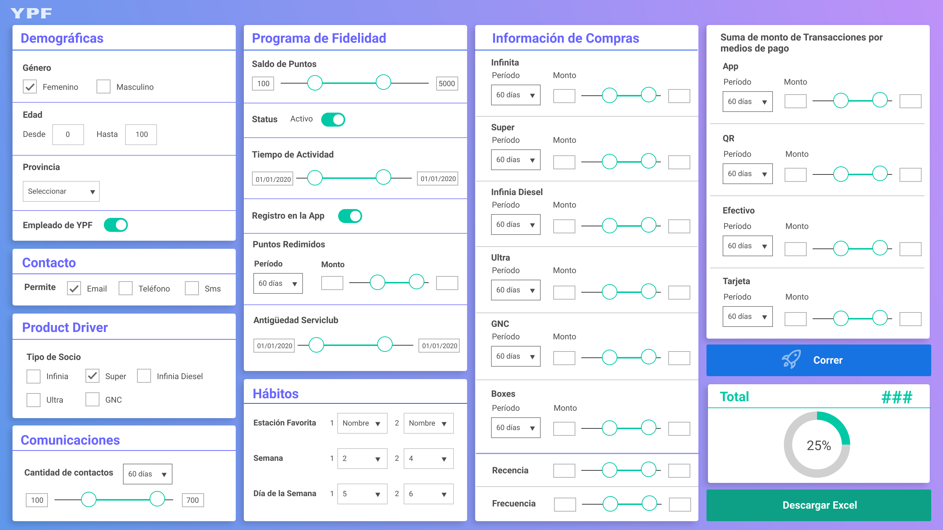
Interfaz – Consumo self service

Slide 4
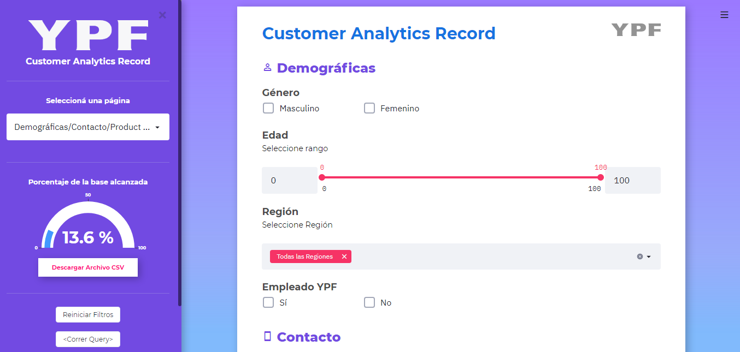
Interfaz – Customer Analytics Record
Panel de selección de sección de filtrado. Existen 4 solapas de filtrado
Información del porcentaje de la base de datos alcanzado con los filtros seleccionados
Llevar Filtros a valores predeterminados / limpiar filtros actuales
Iniciar query a base de datos
Sección de Filtrado

Slide 5
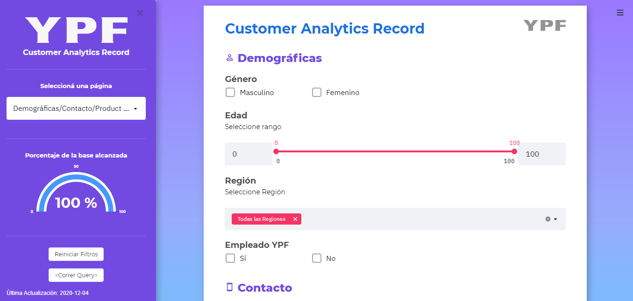
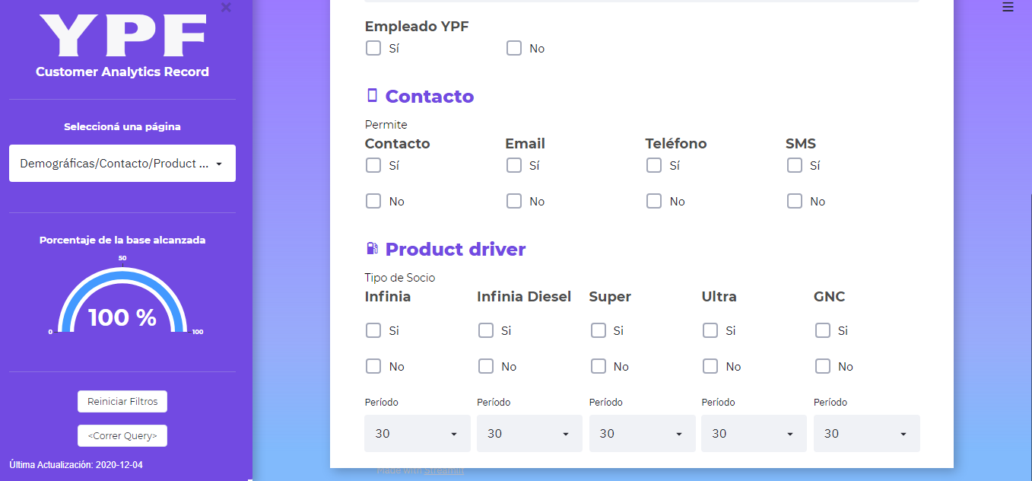
CAR – Demográficas/Contacto

Slide 6
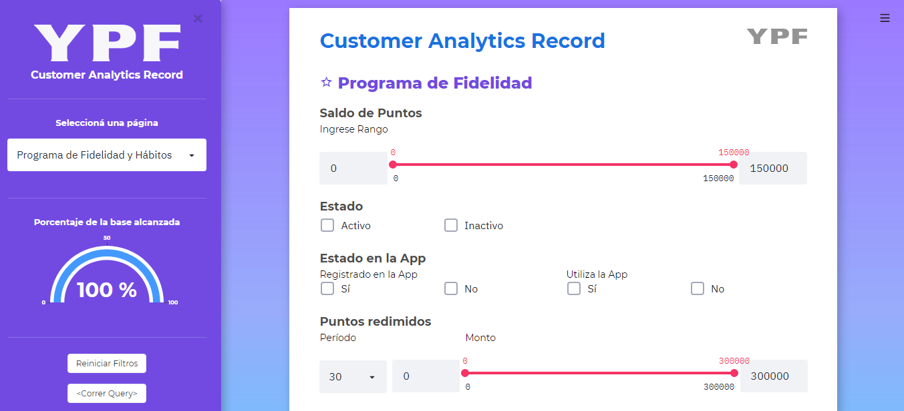
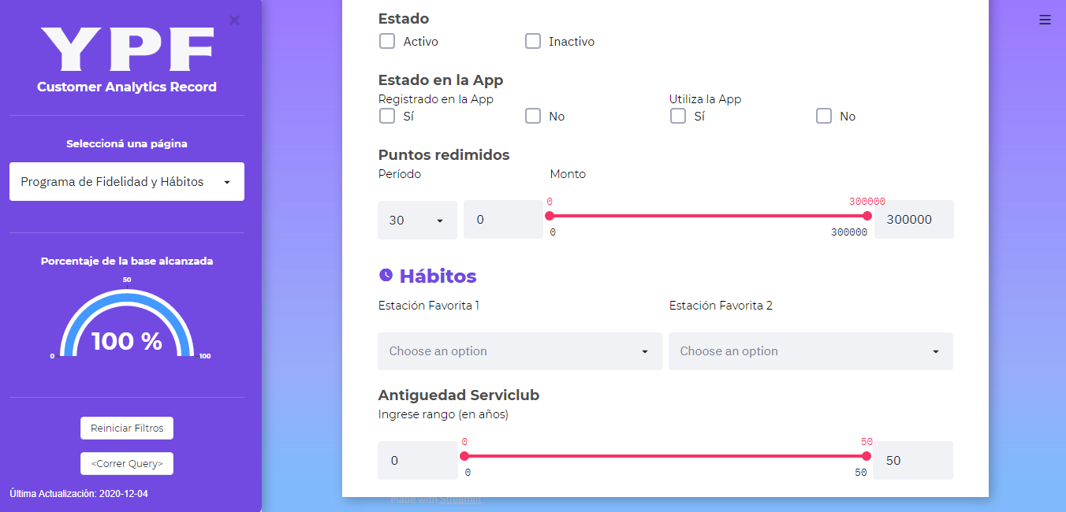
CAR – Programa de Fidelidad y Hábitos

Slide 7
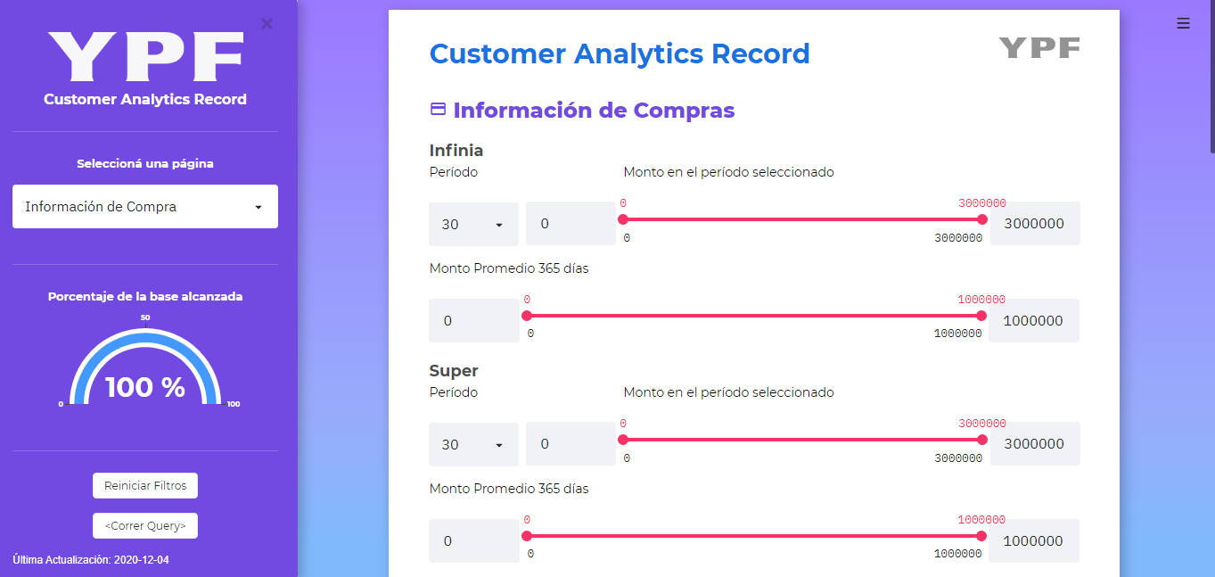
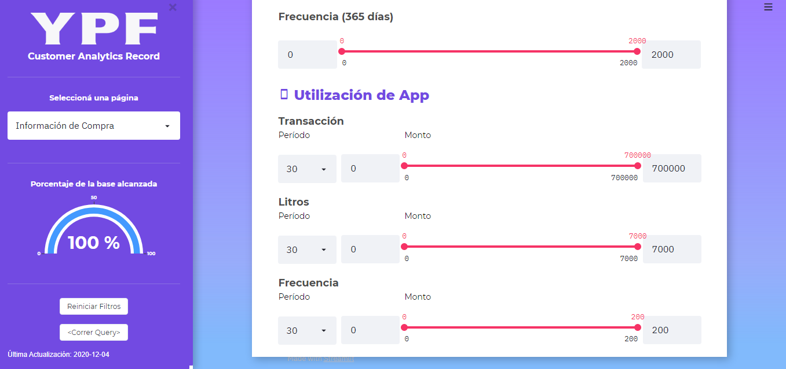
CAR – Información de Compras

Slide 8
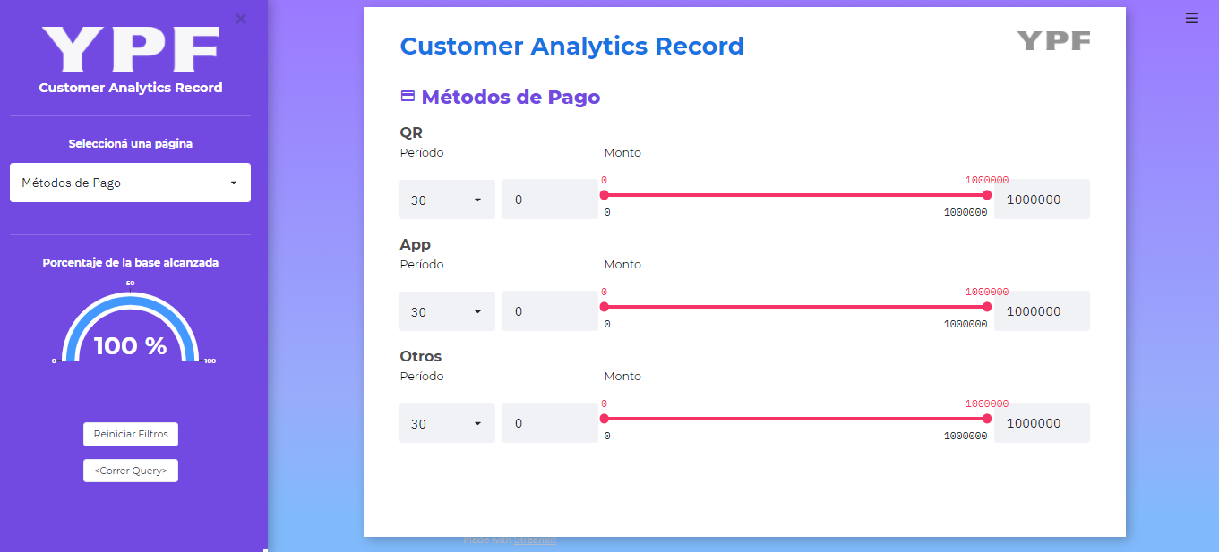
CAR – Métodos de Pago

Slide 9
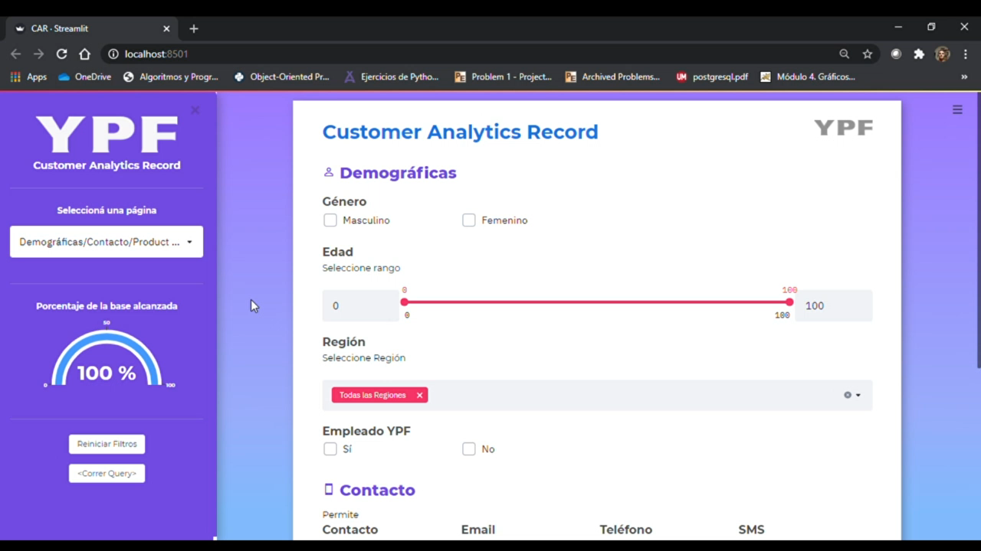
CAR – Demo

